Slide 1

Estrategias para la atención.
MATERIAL DE APOYO TALLER VIH-SIDA PARA SENSIBILIZACIÓN Y ELABORACIÓN DE POLÍTICA DE VIH-SIDA EN EL LUGAR DE TRABAJO
Programa Nacional de ITS/VIH-SIDA

Slide 2
Se debe de plantear que invertir en planes de educación y prevención de enfermedades crónico degenerativas (Hipertensión, Diabetes, VIH) reducirá los costos en materia de subsidios, pago de pensiones, primas de seguros, indemnizaciones en inclusión en asignación familiar.
Informe económico de la Unión Europea (29 de octubre de 2010)

Slide 3
Progresión natural de la infección por VIH
Primo infección
Transmisión viral
Síndrome Retroviral Agudo
Recuperación viral
Afección por VIH asintomática
Afección por VIH sintomática
Fallecimiento
2-3 semanas
2-3 semanas
2-4 semanas
1-3 años
8 años
Promedio 5.8 años

Slide 4
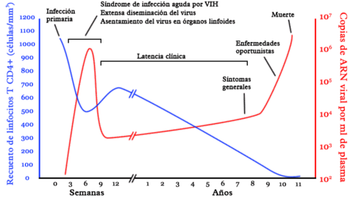
Proceso de progresión de la enfermedad
Inicio de TAR

Slide 5
Las olas de impacto de la epidemia de VIH-SIDA.
Epicentro | Ola 1 | Ola 2 | Ola 3 | Ola 4
Difusión del virus de inmuno deficiencia humana | Trauma Enfermedad y muerte | Sobrevivientes | Impacto social y económico | Impacto potencial a largo plazo
Descripción
Difusión oculta y en aumento de los casos de personas infectadas | Trauma psicológico Aparecimiento de infecciones oportunistas Incremento de enfermedades y recaídas Muerte | Preocupación y desprotección por los niños y ancianos que sobreviven a la perdida de familiares con SIDA | Perdida de la fuerza militar Depleción de la fuerza laboral Impacto adverso en las áreas sociales y productivas Disminución de los recursos públicos y privados | Desintegración social y económica Inestabilidad social, económica y política
Factores determinantes
inequidades de: Poder Riqueza Autonomía Actitudes hacia las mujeres Valores morales y conductas sexuales Ambiente ético y legal Movilidad | Extensión de la epidemia Factores que favorecen la transmisión de la epidemia Medio ambiente y situaciones culturales | Actitudes en contra de los sobrevivientes Medio ambiente y situaciones culturales Dependencia y carga económica Situaciones al interior de los hogares y la comunidad | Morbilidad en adultos productivas Impacto en ciertas profesiones y áreas geográficas Diferenciación en el rol de genero Cambio en la estructura laboral y económica | Dependencia económica y aumento de los niveles de endeudamiento Falta de productividad relacionada con el PIB Impacto en ciertas profesiones y arreas geográficas Incremento de la pobreza extrema

Slide 6
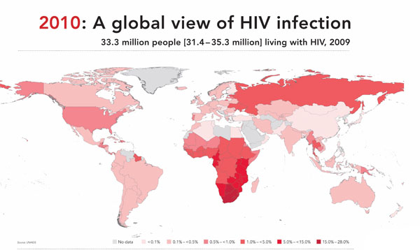
Porque se han enfocado la respuesta del VIH en este punto

Slide 7
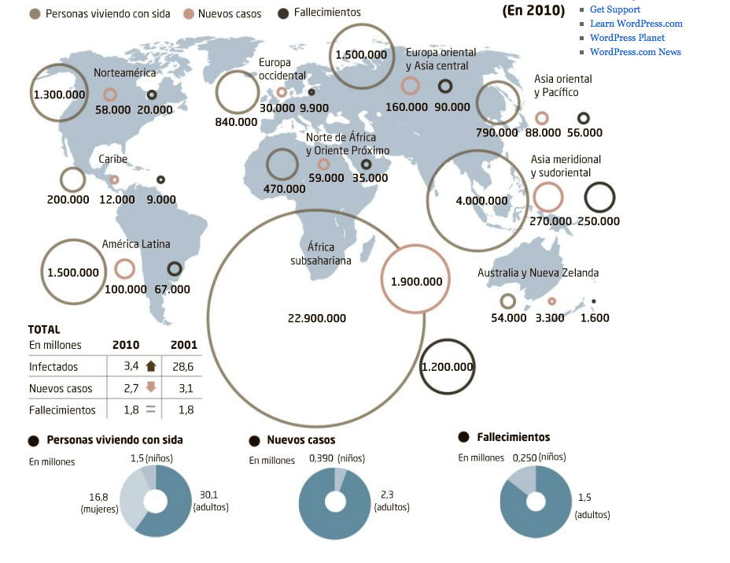

Slide 8
El VIH es un asunto de negocios
Para que una empresa sea productiva, ofrezca servicios de manera eficiente y tenga utilidades, es necesario que cuente con trabajadores experimentados y especializados y así generar productos y servicios de calidad a los consumidores…

Slide 9
El VIH es un asunto laboral
El VIH no solo afecta a la gente en sus trabajos sino también ocasiona un desgaste en los recursos y ahorros en la familia.
Igual que una compañía experimenta mayores gastos debido a la enfermedad, también las familias se ven afectadas en sus economías cuando presenta el VIH

Slide 10
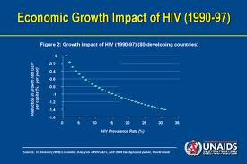
El VIH es un asunto laboral
Uno de los motivos es la perdida de los salarios cuando están ya muy enfermos para seguir trabajando, otro es el aumento en los costos médicos para tratar condiciones asociadas con la infección y otro factor es dejar de trabajar para cuidar a los enfermos reduce más la productividad.

Slide 11
El VIH es un asunto laboral
Aumento de gastos en medicinas y médicos
Reducción de gastos relacionados en la canasta básica de la familia
Agotamiento de ahorros y recursos de una familia
Interrumpe la producción e incrementa los costos empresariales
Reduce las ventas al detalle
Reducción en las ventas
Reducción en la producción
Reducción en la oferta de contratación
Familia Empresa

Slide 12
Evaluando el riesgo de la compañía:
Cantidad de trabajadores
Tiempo que han existido los factores de riesgo
Magnitud de la epidemia en el entorno de la empresa o en el país
Prevalencia de ITS curadas en los trabajadores
Estado de salud de los trabajadores
Si se responde “SI” a cualquiera de estas preguntas que se hacen en esta sección se encuentra en riesgo moderado.
3-4 “SI” riesgo es mayor
5 “SI” compañía puede ser afectada por el VIH

Slide 13
Métodos para medir el impacto de VIH en las empresas
Llevar a cabo estudios de prevalencia entre los empleados, aplicar los costos en atención, ausentismo y nuevas contrataciones
Aplicar las tasas de prevalencia para el país a la empresa y estimar los costos
Utilizar la información recopilada comúnmente recopilada en la empresa a través de RRHH para evidenciar el comportamiento de las enfermedades dentro de la empresa.

Slide 14
10 causas de mortalidad asociadas al VIH
Causas más frecuentes de mortalidad intrahospitalaria
Histoplasmosis sistémica
Criptocococcis cerebral
Tuberculosis
Toxoplasmosis
Pneumonitis por Pneumocistis jiroveci
Neuro infecciones
Gastroenteritis crónicas
Síndrome de desgaste
Secuelas de Herpes zoster
Canceres asociados al VIH

Slide 15
10 causas de morbilidad asociadas al VIH
Causas más frecuentes de mortalidad intrahospitalaria
Tuberculosis
Histoplasmosis
Neumonías por IRAS
Gastroenteritis crónicas
Neuropatías + lipodistrofias asociadas a los medicamentos
Herpes zoster y sus secuelas
Retinopatías asociadas
Moniliasis esofágicas
Canceres asociados al VIH
Alteraciones relacionadas a los medicamentos

Slide 16
Costos vrs. Costos
La realidad en números.

Slide 17
Costos estimados en base a costeos directos
De los productos
Atención | Costo/mes | Prevención | Costo/mes
Costo de primera línea de ARV | $ 200.00 USD | Condón | $ 0.02 USD
Costo de nuevos medicamentos | $ 3,500.00 USD | Condón Femenino | $ 4.65 USD
Costo de exámenes de seguimiento | CV $ 50.00 CD4 $ 28.00 | Prueba de VIH | $ 3.00 USD
Prueba de resistencia viral | $ 500.00 USD | Brochure informativo | $ 0.23 USD
Costo consulta | $ 40.00 USD | Refrigerio | $ 10.00 USD
Costo día ingreso hospitalario | $1,180.00 USD | Almuerzo | $ 25.00 USD
Costo por perdida de años vida | $$$$$$$$$$$ | Campaña de medios | $ 185,000 USD

Slide 18
Incidencia de la política dentro del lugar de trabajo

Slide 19
Preguntas más comunes sobre las políticas de prevención al interior de las empresas
Empresa
Trabajador
Cual es la prevalencia de VIH dentro de la empresa
Como se afectaría la productividad
Como afecta los costos de la empresa
Cuanto cuesta en invertir en un programa de prevención al interior de la empresa
Realmente funcionan los planes de prevención
Respetara mi privacidad si deseo conocer más sobre la enfermedad
Podrían usar el resultado de mis exámenes para despedirme o negarme mis prestaciones
Como podemos los trabajadores fortalecer la política institucional de VIH

Slide 20
Relacionando la epidemia de VIH en el contexto laboral
Disminución en la producción de bienes y servicios
Incremento del ausentismo por enfermedad o seguimiento de la atención de su enfermedad
La rotación del personal
La perdida de habilidades formadas
El aumento en los costos relacionados con la formación, contratación, los seguros y las bajas por enfermedad
Interrupciones en las cadenas de distribución

Slide 21
Planteamientos más seguidos dentro de la actividad.
Cuanto tiempo se le da de incapacidad a una persona?
Porque tantos permisos?
Como oculto esta enfermedad?
Se pasa?
Cual es la opción legal?

Slide 22
Que dice la recomendación 200 de la OIT
Apartado 11
El estado serológico, real o supuesto, respecto del VIH no debería ser un motivo para terminar una relación de trabajo. Las ausencias temporales del trabajo motivadas por la necesidad de prestar cuidados a terceros o por enfermedad relacionadas con el VIH o el sida deberían tratarse de la misma manera que las ausencias por otras razones de salud, habida cuenta del Convenio sobre la terminación de la relación de trabajo, 1982.

Slide 23
Que dice la recomendación 200 de la OIT
Apartado 20
Los trabajadores y las personas a su cargo no deberían ser objeto de ninguna discriminación basada en su estado serológico, real o supuesto, respecto del VIH para acceder a sistemas de seguridad social y a regímenes de seguro profesional, o a las prestaciones previstas en ellos, con inclusión de las prestaciones de salud, discapacidad, muerte y sobrevivientes.

Slide 24
Apoyo – recomendación 200
21. Los programas de atención y apoyo deberían incluir medidas de ajustes razonables en el lugar de trabajo destinadas a las personas que viven con el VIH o con enfermedades relacionadas con el mismo, teniendo debidamente en cuenta las circunstancias nacionales. El trabajo debería organizarse de manera que se tengan en cuenta el carácter episódico del VIH y del sida, así como los posibles efectos secundarios del tratamiento.

Slide 25
Apoyo – recomendación 200
22. Los Miembros deberían promover el mantenimiento en el empleo y la contratación de personas que viven con el VIH. Los Miembros deberían considerar la posibilidad de seguir prestando asistencia durante los períodos de empleo y de desempleo e incluso, cuando sea necesario, ofrecer oportunidades de generación de ingresos para las personas que viven con el VIH o las personas afectadas por el VIH o por el sida.

Slide 26
Como se debe de estimular el accionar en la atención
en la epidemia desde el trabajo
Pida la prueba como una herramienta diagnostica no como una herramienta de búsqueda de casos
Facilite y programe las visitas y los permisos de las personas con VIH
Aliente la adherencia a sus controles y medicamentos
Trate de identificar conductas de riesgo con el fin de fortalecer las estrategias de prevención
Infórmese
Apoye los grupos de dialogo, es bueno saber quienes necesitan fortalecer sus conocimientos
Realice un diagnostico ~ describa las fortalezas oportunidades, amenazas y debilidades de su empresa ante un nuevo caso
No extreme los sentimientos de apoyo…

